Slide 1
基礎篇_R 與R studio的介紹

Slide 2
大綱(教材主題)
基礎篇_R的介面與R studio的介紹
什麼是R 和 Rstudio
下載R 和 Rstudio
Rstudio介面與初步設定
簡介R套件
錯誤訊息

Slide 3
什麼是R 和 Rstudio
R是一套開放式的統計程式語言，主要用於資料分析與統計運算，同時也具有強大的繪圖功能，R語言不僅是統計專業人員的研究工具，也是資料科學家經常使用的重要工具之一，使用者可以免費的下載並安裝在任何的作業系統上。R studio是一套提供R整合開發環境的軟體(Integrated Development Environment; IDE）。
下載R 和 Rstudio
先裝R，再裝R studio Install R:
Windows: https://cran.r-project.org/bin/windows/base/
Mac: https://cran.r-project.org/bin/macosx/
Install RStudio Desktop:
https://www.rstudio.com/products/rstudio/download/#download

Slide 4
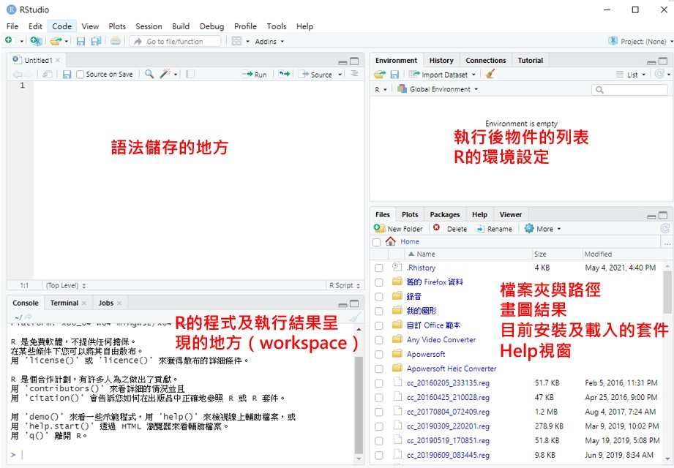
Rstudio介面與初步設定
Rstudio介面

Slide 5
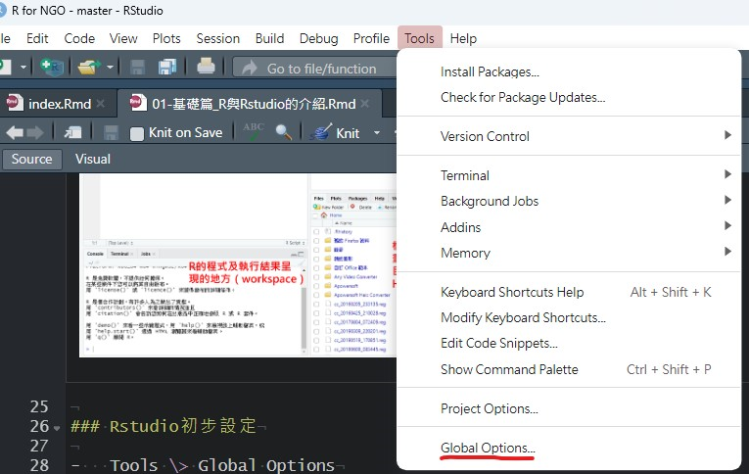
Rstudio初步設定
Tools > Global Options

Slide 6
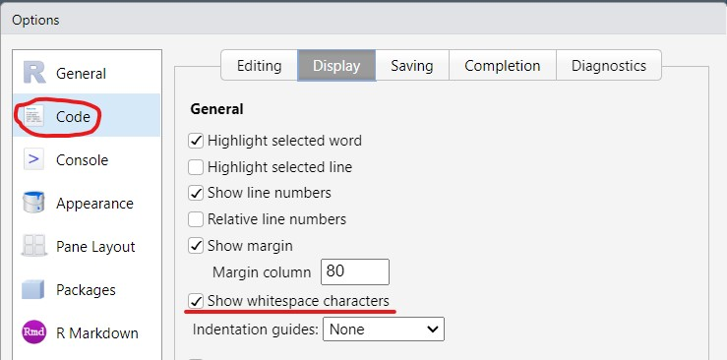
Rstudio初步設定
Tools > Global Options
Code: Display 下勾選Show whitespace characters。(coding時更清楚前面空格狀況)

Slide 7
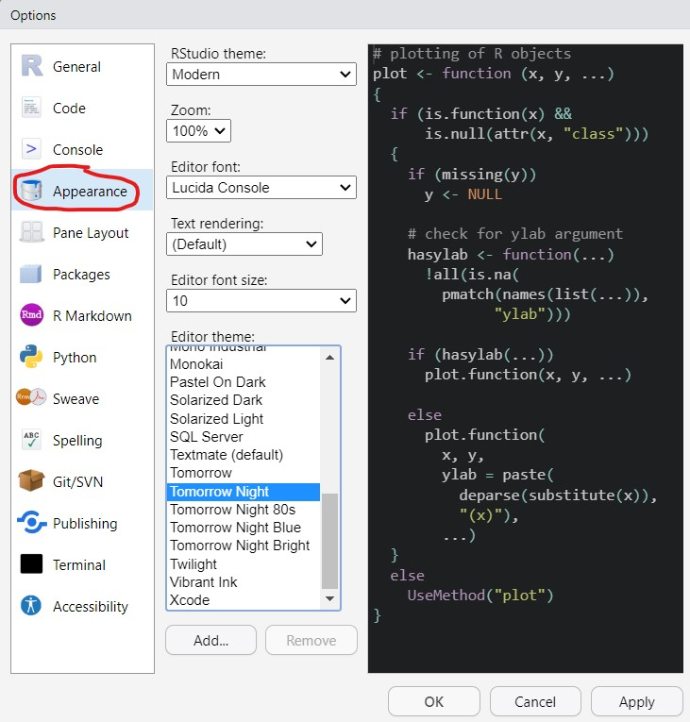
Rstudio初步設定
Tools > Global Options
Appearance:
可改變RStudio Theme.
(可以改成深色模式讓眼睛休息一下)

Slide 8
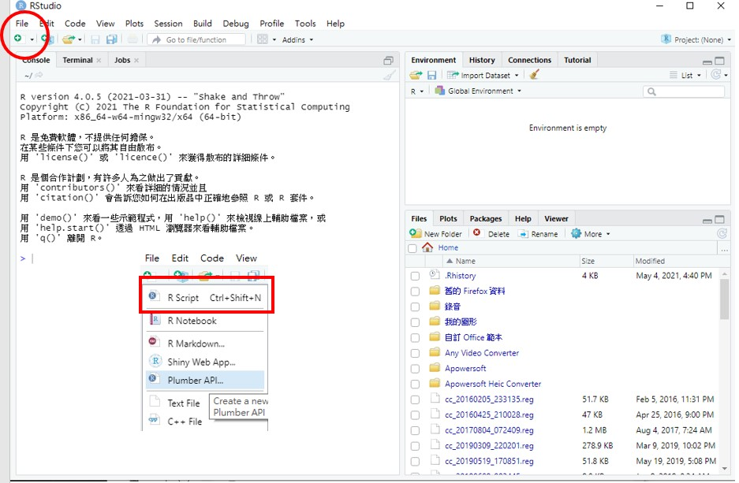
新建R Script
R Script(.R file)是純粹執行R的語法 另外還有R Markdown or R Notebook (.Rmd file)，是用markdown方式呈現將文字、程式、表格與圖都編輯在同一份文件之中(在此不多做介紹)

Slide 9
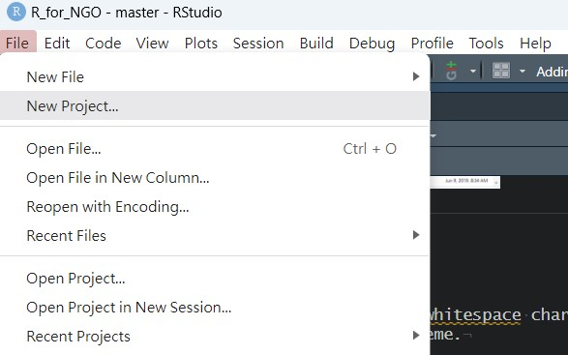
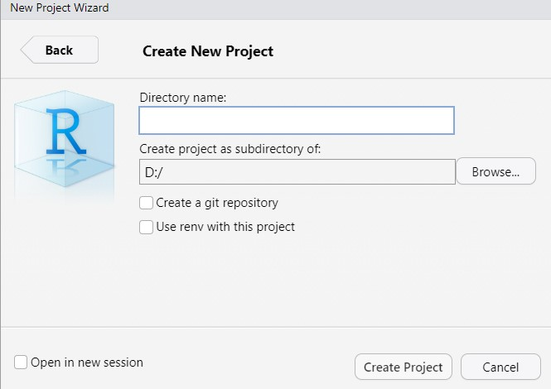
新建R project
若想要執行的是一個計劃或同一個工作，可能會想將檔案或資料集中在同一個地方，這時可以新建一個New Project的資料夾，將東西統一存放
New Project -> New Directory -> New Project -> 設定Project Name 和放檔案的路徑與資料夾

Slide 10
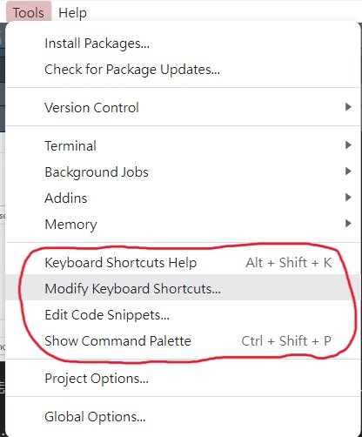
小技巧
可以在上述地方察看快捷鍵的指令， 也有一些常用的快捷鍵整理提供參考
另外比較重要的是R的註解標籤是#

Slide 11
小技巧
另外比較重要的是R的註解標籤是#

Slide 12
簡介R套件
R語言有很多的套件，這些套件可以簡單理解為「特定目的的函式、文件、資料之集合」(參考)
這些套件有些是下載完就內建的，有些是需要外部安裝的，而R語言的強大之處也建立在這些套件上

Slide 13
簡介R套件
R語言有很多的套件，這些套件可以簡單理解為「特定目的的函式、文件、資料之集合」(參考)
這些套件有些是下載完就內建的，有些是需要外部安裝的，而R語言的強大之處也建立在這些套件上

Slide 14
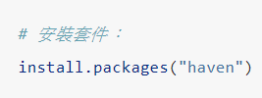
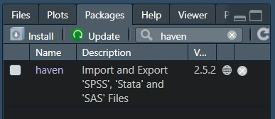
安裝套件
安裝套件：安裝只需要做一次，就是將你要的套件從網路上抓下來並安裝到你的電腦裡
若是外部的套件，第一次使用時需要先「安裝」 例如，我們想要裝haven這個套件。
安裝完成後，右邊packages就會跟著出現

Slide 15
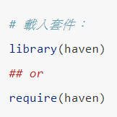
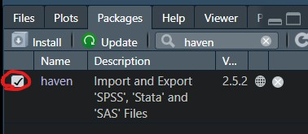
載入套件
載入套件：確定要用的套件已經在電腦中後，在使用前，需要將該套件載入至R才能夠使用
但是安裝不等於載入，在每次開啟R檔案時，若需要使用套件中的函數，必須先載入後才能夠使用
也可以用勾選的方式

Slide 16

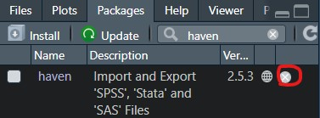
刪除套件
當我們可能裝錯套件時，也可以直接刪除特定套件
或著直接按旁邊的X

Slide 17
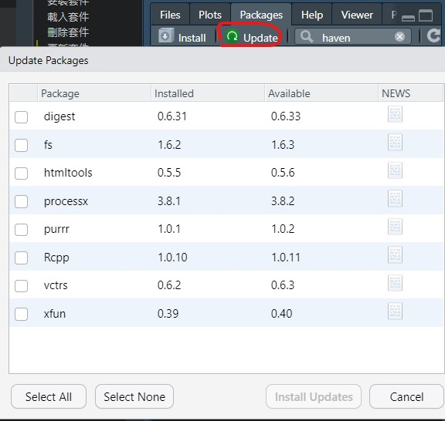
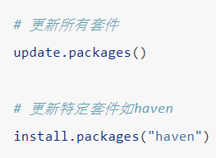
更新套件
另外R語言中的套件時常進行更新，我們可以一次檢查那些需要更新，接著就可以點選進行特定套件的更新
或著也可以使用函數更新

Slide 18
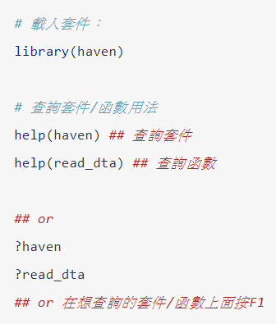
輔助文件與help
至於套件或著裡面函數的詳細用法，我們可以用「help」來看這個套件的語法該如何設定
R語言當中有蠻完整的「查詢文件」可以查看

Slide 19
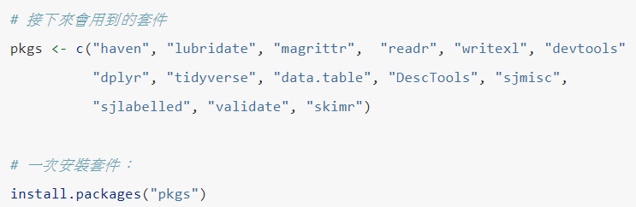
安裝講義所用套件
可以一次安裝多個套件，以下為本講義會使用的套件

Slide 20

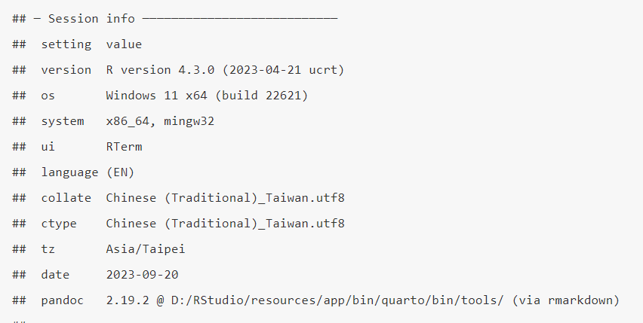
安裝講義所用套件
另外以下是本講義使用的R語言環境

Slide 21
錯誤訊息
在按鍵或執行程式時可能會遇到一些錯誤訊息，
常見的錯誤訊息如下(參考):
Message：有可能的錯誤通知，程式會繼續執行
Warning：有錯誤，但是不會影響太多，程式會繼續執行
Error：有錯，而且無法繼續執行程式
Condition：可能會發生的情況

